Slide 1

Cesta de la compra:
análisis temporal
Exploratory Data Analysis
Esteban Mangado Pontes Data Science 22/23

Slide 2
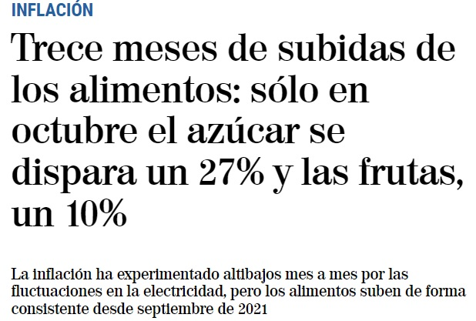
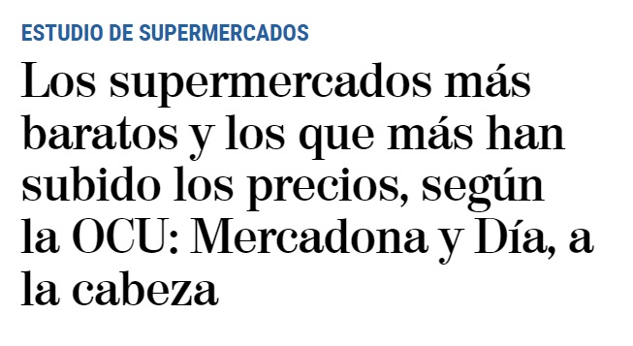

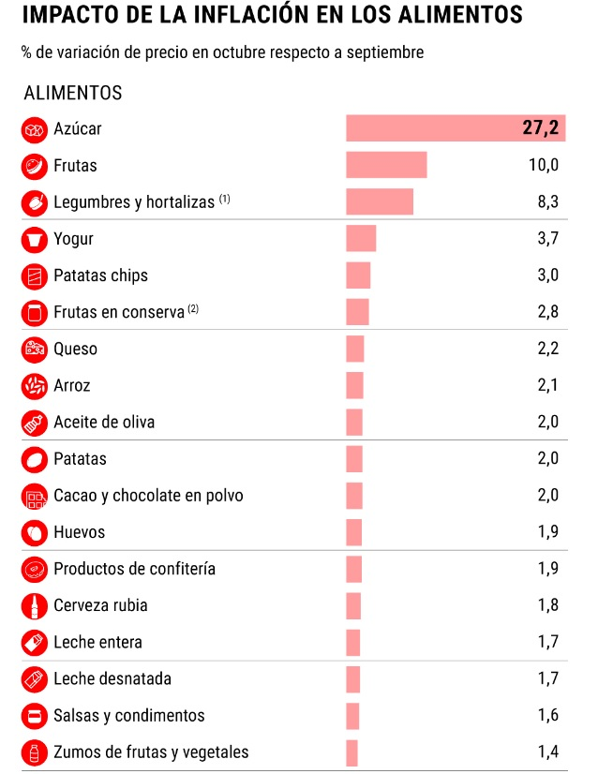
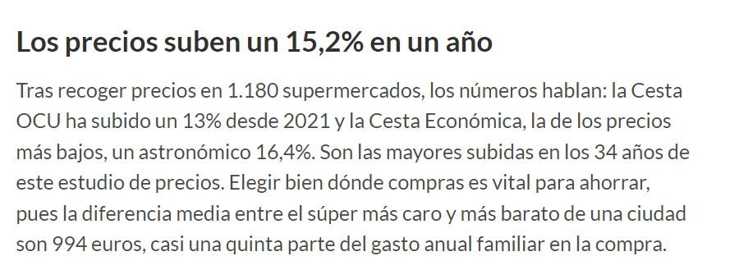
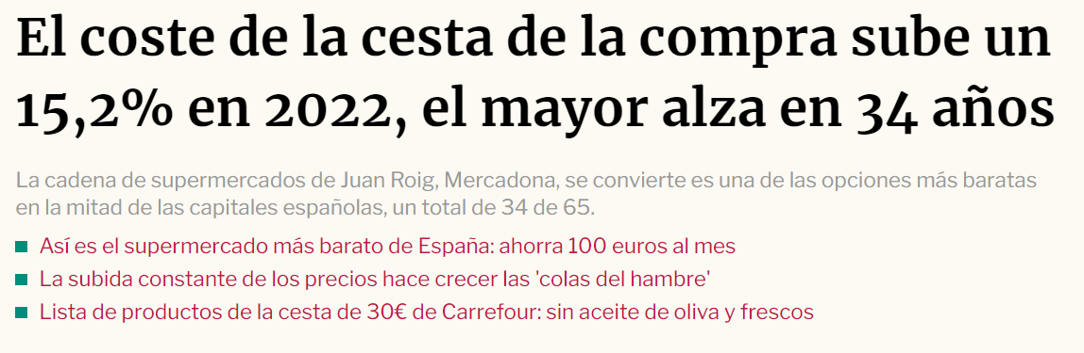
JUSTIFICACIÓN

Slide 3

OBJETIVO
Análisis de la evolución temporal de los precios de productos
+
Comparativa entre los supermercados líderes

Slide 4





Slide 5
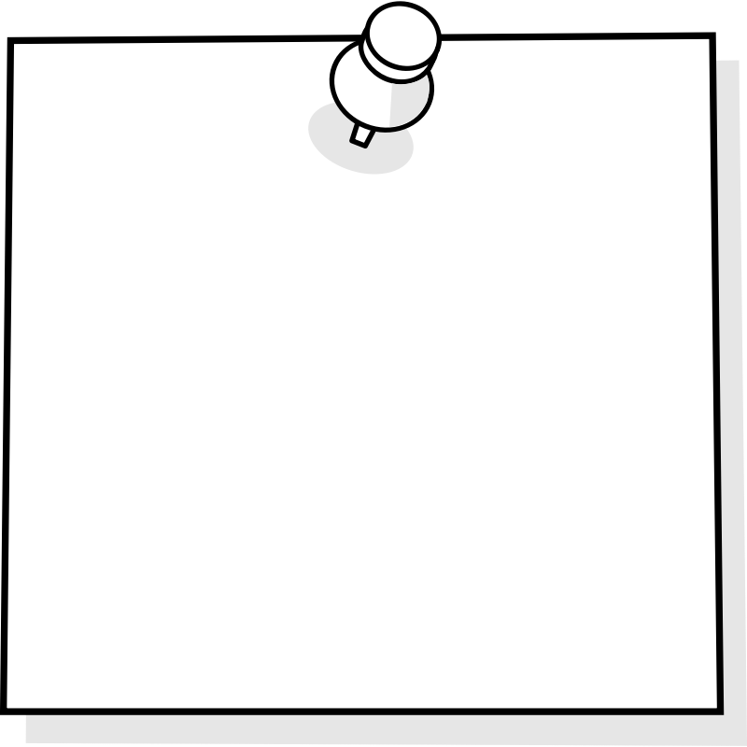



PROCEDIMIENTO
Pocas columnas
Datos mal almacenados
Outliers difíciles de eliminar
El proceso de limpieza de los datos es muy similar entre supermecados
Data Market
Datos públicos pero limitados
50000 registros cada 24 h
Desde 2021-03
Unos 9 millones de registros en total
Limpieza de datos
Paso 2
Paso 3
Paso 1
Obtención de los datos
Presentación

Slide 6

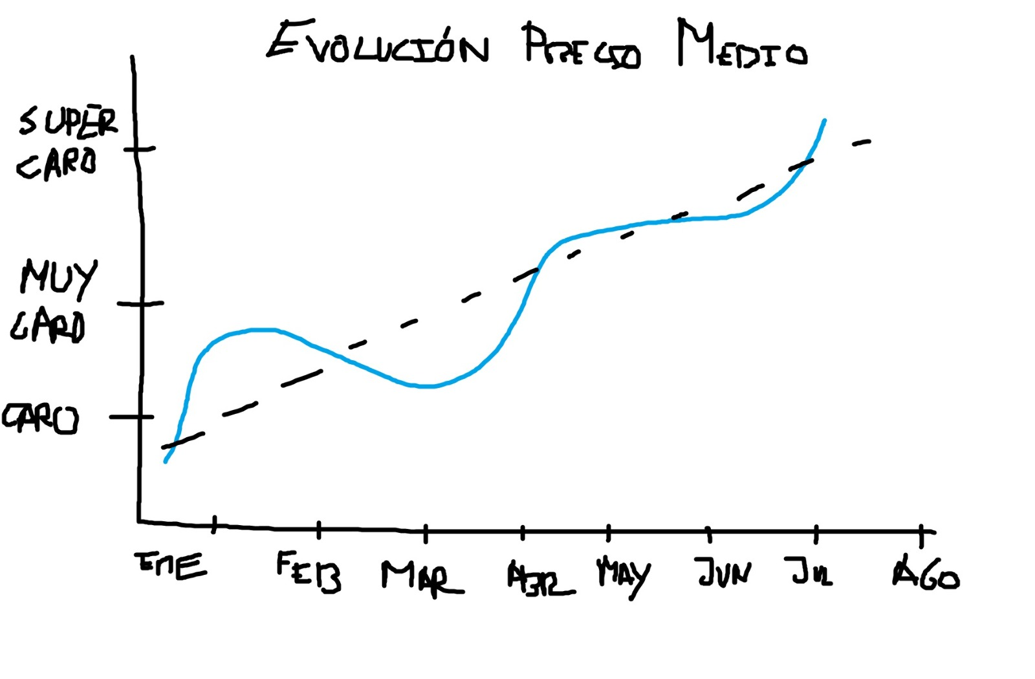

Slide 7

PRESENTACIÓN DE DATOS EN POWER BI
CONTINUAR

